Slide 1


Seaborn
Data Science

Slide 2


Agenda
Script de Python en Power BI
Cargar datos mediante un script
Visualizaciones de python en Power BI
Limitaciones conocidas
Seaborn

Slide 3

OBJETIVOS DE LA CLASE
Al finalizar esta lecture estarás en la capacidad de…
Integrar Ptyhon en Power BI.
Habilitar secuencias de comandos de Python.
Conocer Seaborn

Slide 4


Al finalizar cada uno de los temas, tendremos un espacio de consultas.
Hay un mentor asignado para responder el Q&A.
¡Pregunta, pregunta, pregunta! :D

Slide 5



Script de Python en Power BI
Notes:
Obligatoria.
Usar para los temas más importantes de la clase, donde se introducen conceptos que se ven en varios slides. No hay que usarla para todos los temas.

Slide 6



¿Cómo?
En Power BI, se pueden ejecutar scripts de Python e importar los conjuntos de datos resultantes en un modelo de datos de Power BI Desktop.
La integración de Power BI con Python requiere la instalación de dos paquetes de Python:

Slide 7
Habilitar secuencias de comandos de Python
Para habilitar las secuencias de comandos de Python:
En Power BI Desktop, seleccionar:
Archivo > Opciones y configuración > Opciones > Creación de scripts de Python. Aparecerá la página de opciones de script de Python.
Si es necesario, especificar la ruta de instalación local de Python en Directorios principales de Python detectados.
Seleccionar Aceptar.
Una vez que se especifique la instalación de Python, estará listo para comenzar a ejecutar scripts de Python en Power BI Desktop.

Slide 8
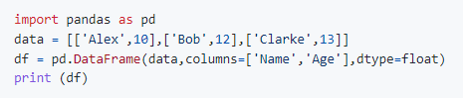
Preparar un script de Python
Primero, crear un script en su entorno de desarrollo local de Python y asegurarse de que se ejecute correctamente.
Por ejemplo:
(script de Python simple que importa pandas y usa un DataFrame)

Slide 9
Preparar un script de Python
Limitaciones:
Sólo se importan tramas de datos pandas (los datos a importar a Power BI deben estar representados en un DataFrame).
Cualquier script de Python que se ejecute durante más de 30 minutos de tiempo de espera devolverá un error.
Las llamadas interactivas en el script de Python, como esperar la entrada del usuario, detienen la ejecución del script.
Al establecer el directorio de trabajo dentro del script de Python, debe definir una ruta completa al directorio de trabajo, en lugar de una ruta relativa.
Actualmente no se admiten tablas anidadas.

Slide 10


Cargar datos mediante un script

Slide 11
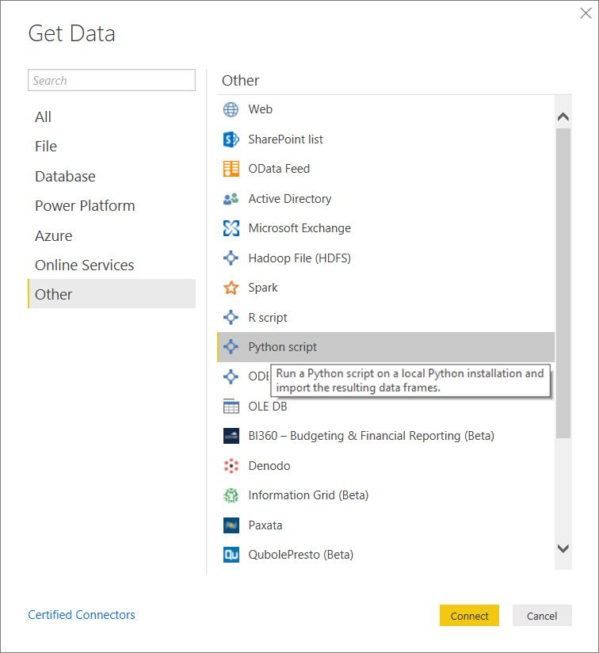
Pasos
En la cinta Inicio, seleccionar: Obtener datos > Más. También se puede escribir "python" en el buscador.
Seleccionar Otros > Script de Python.
Seleccionar Conectar.

Slide 12
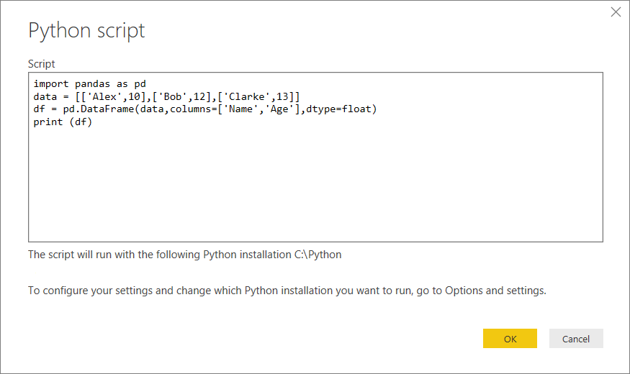
Pasos
4. Copiar el script en el cuadro de diálogo de script de Python que aparece.
5. Seleccionar OK.

Slide 13
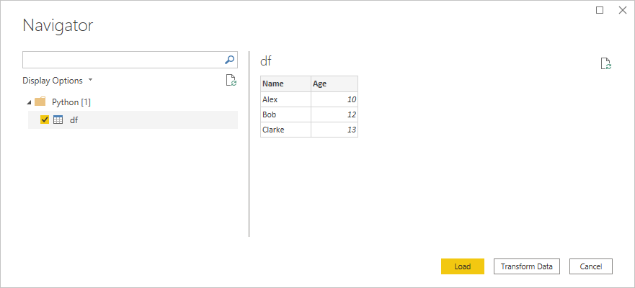
Pasos
Si el script se ejecuta correctamente, aparece el Navegador y se pueden cargar los datos y utilizarlos.
Para el ejemplo, se debe seleccionar df, como se muestra en la imagen y, a continuación, Cargar.

Slide 14
Visualizaciones de Python en Power BI

Slide 15
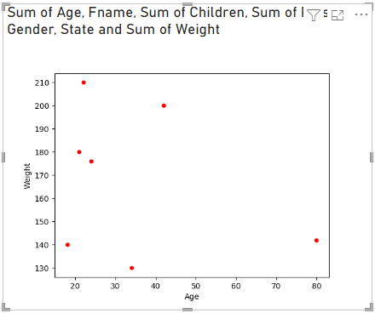
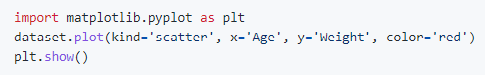
Gráfico de dispersión

Slide 16
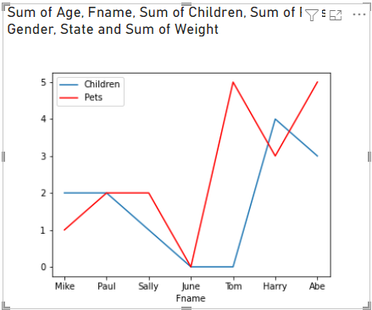
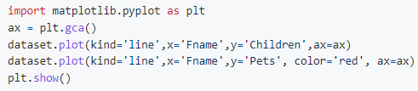
Gráfico de líneas

Slide 17
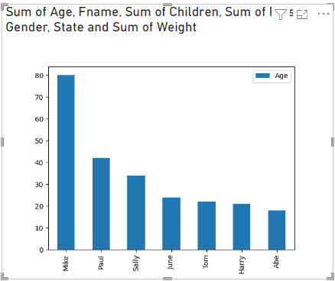
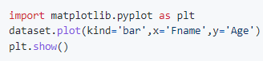
Gráfico de barras

Slide 18
Limitaciones conocidas

Slide 19
¿Cuáles?
Limitaciones de tamaño de datos (están limitados a 150.000 filas. Si se seleccionan más de 150.000 filas, sólo se utilizan las 150.000 filas principales).
Los datos de entrada tienen un límite de 250 MB.
Si el conjunto de datos de entrada tiene una columna con un valor de cadena superior a 32766 caracteres, ese valor se trunca.
Resolución. Todas las imágenes de Python se muestran a 72 DPI.
Limitación de tiempo de cálculo. Si un cálculo visual de Python supera los cinco minutos, se agota el tiempo de espera de ejecución, lo que resulta en un error.

Slide 20
¿Cuáles?
Relaciones. Si se seleccionan campos de datos de diferentes tablas sin una relación definida entre ellos, se produce un error.
Los objetos visuales de Python se actualizan tras las actualizaciones de datos, el filtrado y el resaltado. La imagen en sí no es interactiva y no puede ser la fuente de filtrado cruzado.
Los elementos visuales de Python responden a resaltar otros elementos visuales, pero no puede hacer clic en elementos en el objeto visual de Python para filtrar otros elementos.

Slide 21
¿Cuáles?
Sólo los gráficos que se trazan en el dispositivo de visualización predeterminado de Python se muestran correctamente en el lienzo. Se debe evitar usar explícitamente un dispositivo de visualización Python diferente.
Los objetos visuales de Python no admiten el cambio de nombre de las columnas de entrada. Las columnas se denominarán por su nombre original durante la ejecución del script.

Slide 22
Seaborn
Notes:
Obligatoria.
Usar para los temas más importantes de la clase, donde se introducen conceptos que se ven en varios slides. No hay que usarla para todos los temas.

Slide 23

¿Qué es?
Seaborn es una biblioteca utilizada principalmente para el trazado estadístico en Python.
Está construido sobre Matplotlib y proporciona estilos predeterminados y paletas de colores para hacer que las gráficas estadísticas sean más atractivas.
Esta librería nos permite generar gráficos a partir de DataFrames de Pandas de manera muy cómoda y accesible.

Slide 24
Scatterplot()

Slide 25
¿Qué es?
Scatterplot se puede utilizar con varias agrupaciones semánticas que pueden ayudar a comprender bien en un gráfico.
Pueden trazar gráficos bidimensionales que se pueden mejorar asignando hasta tres variables adicionales mientras se utiliza la semántica de los parámetros de tono, tamaño y estilo.
Todos los parámetros controlan la semántica visual que se utilizan para identificar los diferentes subconjuntos.

Slide 26
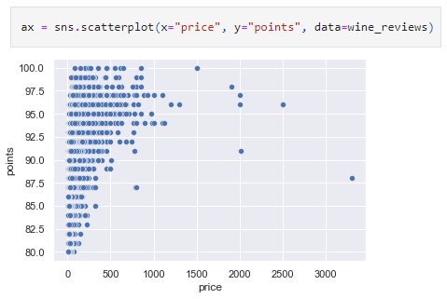
Ejemplo

Slide 27
Scatter Plot con labels

Slide 28
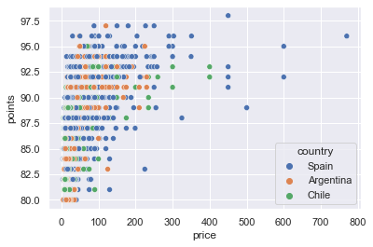
Ejemplo

Slide 29
Categorical Plots

Slide 30
¿Qué es?
Como su nombre lo indica, los categorical plots son gráficos donde una de las variables a graficar es de tipo categórica.
Este tipo de gráficos son muy usados en Data Science y Seaborn tiene una función especial dedicada a ellos, catplot.

Slide 31
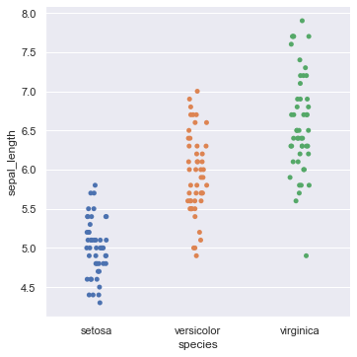
Ejemplo

Slide 32
boxplot()

Slide 33
¿Qué es?
Un diagrama de caja ayuda a mantener la distribución de los datos cuantitativos de tal manera que facilita las comparaciones entre variables o entre niveles de una variable categórica.
Cuerpo principal: muestra los cuartiles y los intervalos de confianza de la mediana, si está habilitado.
Medianas: tienen líneas horizontales en la mediana de cada caja.
Bigotes: tienen las líneas verticales que se extienden hasta los puntos de datos más extremos.

Slide 34
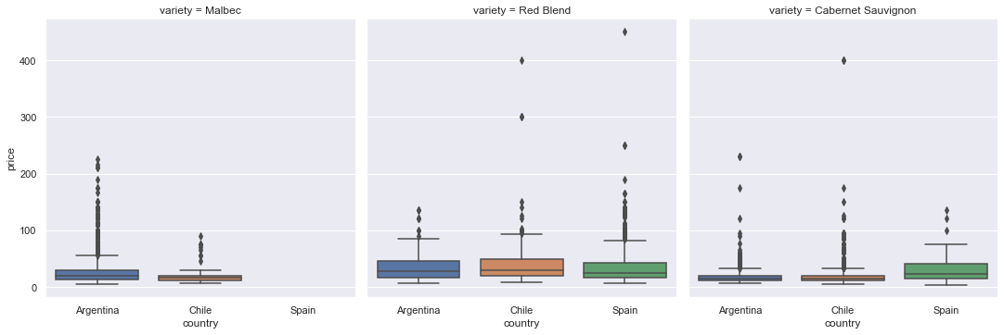
Ejemplo

Slide 35
distplot()

Slide 36
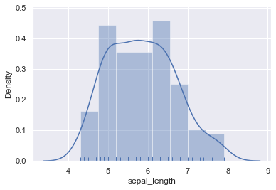
Ejemplo

Slide 37
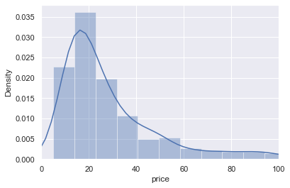
Ejemplo

Slide 38
joinplot()

Slide 39
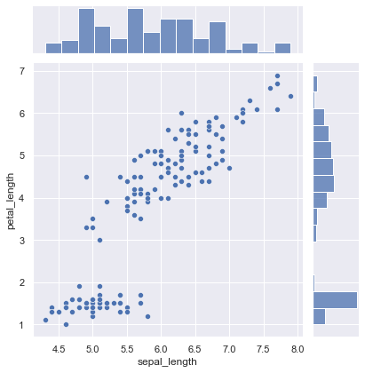
Ejemplo
Dibuja una gráfica de dos variables con gráficos bivariados y univariados.

Slide 40
pairplot()

Slide 41
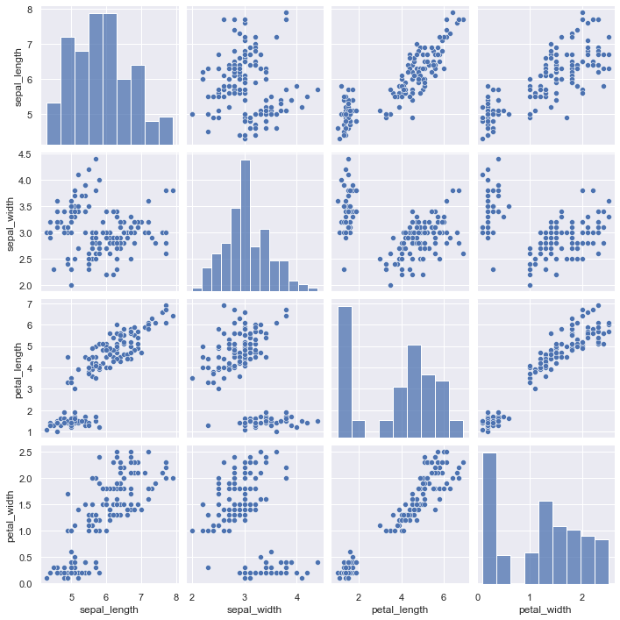
Ejemplo
Para trazar varias distribuciones bivariadas por pares en un conjunto de datos, puede utilizar la función pairplot().

Slide 42
heatmap()

Slide 43
¿Qué es?
El mapa de calor se define como una representación gráfica de datos que utiliza colores para visualizar el valor de la matriz.
Para representar valores más comunes o actividades más altas se utilizan colores más brillantes, básicamente colores rojizos.
Para representar valores menos comunes o de poca actividad, se prefieren colores más oscuros.
El mapa de calor también se define por el nombre de la matriz de sombreado.
Los mapas de calor en Seaborn se pueden trazar utilizando la función seaborn.heatmap().

Slide 44
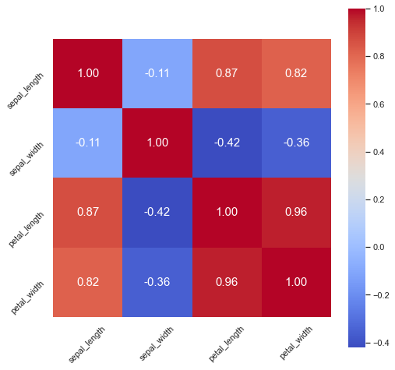
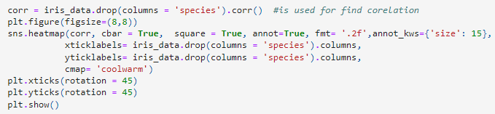
Ejemplo

Slide 45

¿ P R E G U N T A S ?

Slide 46

¿Alguien dijo Homework?
Notes:
1920 x 1080

Slide 47
Próxima lecture
Tableau
Notes:
Slide para presentación

Slide 48


Click on me
Dispones de un formulario en:
¡Feedback!
Homeworks
Guías de clase
Slack
Notes:
Tu feedback es muy importante.
Es importante recordar que al final de cada Homework o Guia de clase, tendrás acceso a un formulario para reportar mejoras (o errores) de los recursos educativos que vas usando y de esta forma podremos accionar y mejorar la experiencia de ustedes y los que vendrán.
(Recomendamos que el instructor pueda abrir el formulario)

Slide 49








